Slide 1
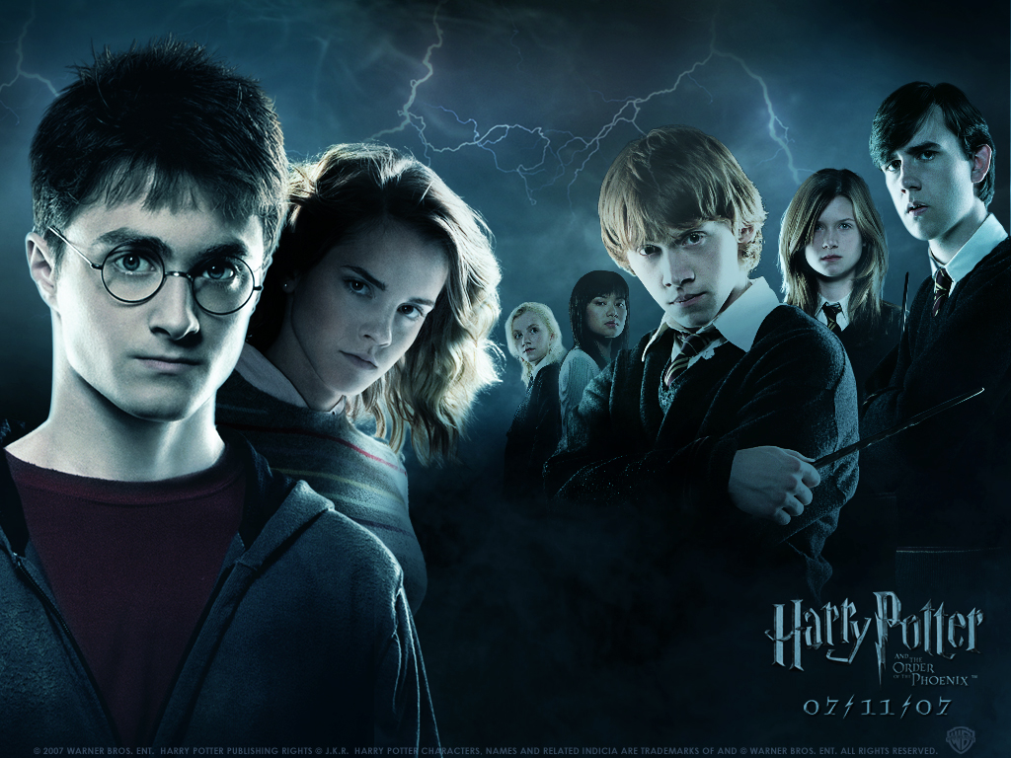
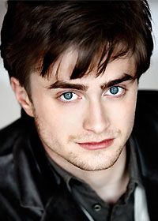
«Гаррі Поттер» Деніел Редкліфф

Slide 2
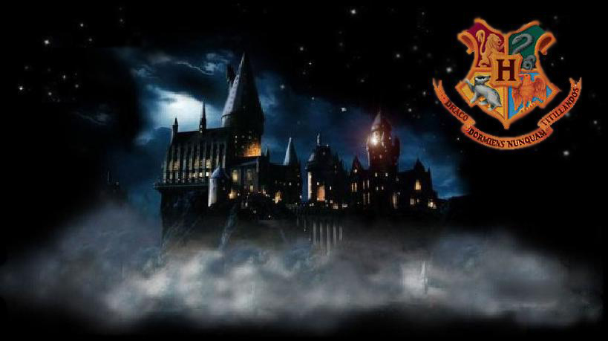
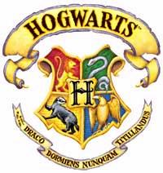
«Гаррі Поттер»
Серія з семи фантастичних романів англійської письменниці Джоан Ролінґ. В книгах розповідається про пригоди юного чарівника Гаррі Поттера.
Події в основному відбуваються в Англії у школі чарів та чаклунства Гоґвортс, де найкращими друзями Гаррі є Рон Візлі і Герміона Ґрейнджер, а також у світі маглів.

Slide 3
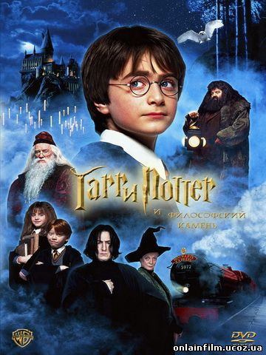
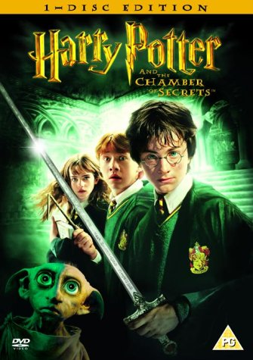
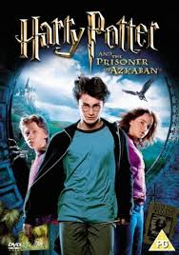
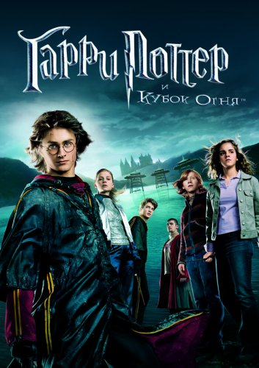
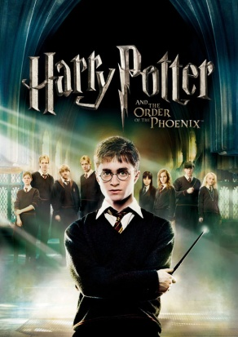
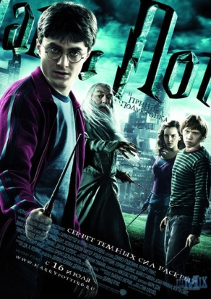
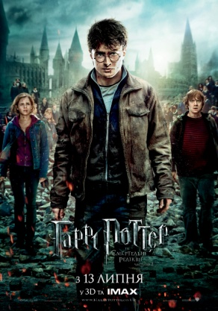
Відзняті усі сім частин книги. Доходи від книг, фільмів, комп'ютерних ігор вивели письменницю на 620-е місце в списку найбагатших людей світу. Зокрема, Роулінг багатша англійської королеви Єлизавети II.
Гаррі Поттер та філософський камінь
Гаррі Поттер та Таємна кімната
Гаррі Поттер та в'язень Азкабану
Гаррі Поттер та Келих вогню
Гаррі Поттер та Орден фенікса
Гаррі Поттер та Напівкровний Принц
Гаррі Поттер та Смертельні Реліквії: Частина 1
Гаррі Поттер та Смертельні Реліквії: Частина 2

Slide 4
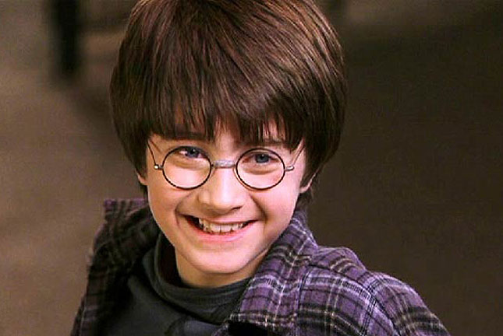
Деніел Редкліфф
Народився 23 липня 1989 року в Лондоні, ставши єдиною дитиною в сім'ї Редкліфф. Його батько, Алан Джордж, працював літературним агентом, а мати, Марсія, - агентом з підбору акторів. Присвятити себе світові кіно Деніел вирішив ще в п'ятирічному віці, після того як відбувся його театральний дебют у шкільній постановці, де він зіграв мавпочку. Проте батьки майбутньої зірки, не з чуток знаючи усі підводні камені кіноіндустрії, були не в захваті від планів сина і всіляко намагалися його відмовити. Тим не менш, хлопчик у своїх бажаннях був непохитний.

Slide 5
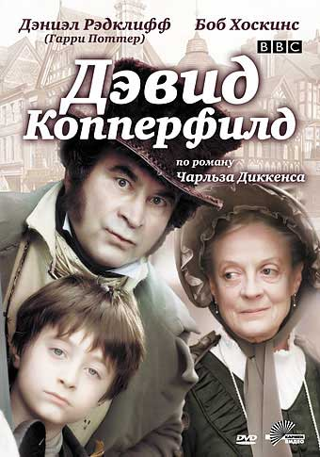
Перша поява юного актора в кіно відбулося в 1999 році в телефільмі BBC «Девід Копперфільд». Картина не стала популярною, але акторський талант Деніела привернув до нього увагу режисерів і кінокритиків. Його ж дорослі колеги невпинно підкреслювали доброту і природність Редкліффа, що робило роботу з ним легкої і приємною. І вже в 2001 році Деніел знявся в стрічці «Кравець з Панами», де його партнерами по знімальному майданчику стали такі зірки Голлівуду, як Пірс Броснан, Джеффрі Раш і Джеймі Лі Кертіс. Однак, звичайно, справжній зоряний час Деніела Редкліффа пробив після призначення його на роль самого відомого літературного персонажа сучасності - Гаррі Поттера.

Slide 6
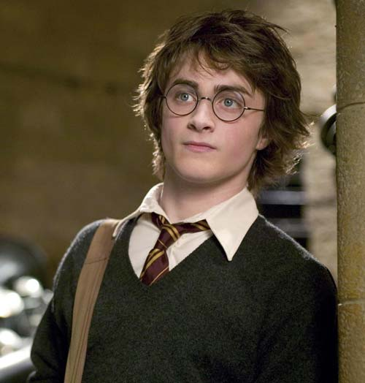
На роль відомого хлопчика зі шрамом претендували більше 1600 юних акторів, але, за словами режисера картини Кріса Коламбуса, коли після кількох місяців пошуків на пробах з'явився Редкліфф, вся знімальна група відразу зрозуміла, що вони знайшли свого Гаррі Поттера. І не прогадали. Коли ж Деніел сам дізнався, що отримав цю роль, він не зміг стримати щирі сльози щастя. Перший фільм про Гаррі Поттера «Філософський камінь», який вийшов у 2001 мав величезний успіх у глядачів і зібрав небувалу суму на касових зборах. Крім зйомок у знаменитому «Гаррі Поттері» Деніел активно бере участь у театральних постановках: у 2004 році він виконав роль у музичній комедії The play what I wrote, в 2007 - у постановці «Еквус», а з 2008-го з'являвся і на знаменитому Бродвеї. Також нещодавно актор відкрив у собі літературний талант і в 2007 році опублікував кілька віршів під псевдонімом Джейкоб Гершон.

Slide 7
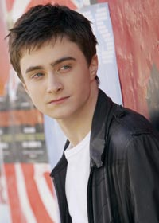
На даний момент Деніел Редкліфф є не тільки одним із самих популярних і відомих всьому світу, а й самим затребуваним і високооплачуваним актором. Деніел Редкліфф вельми багатостороння особистість. Крім акторських захоплень він любить літературу, грає у футбол і обожнює двох своїх собак, Бінки і Наггет, яких сам дресирує. Будучи звичайним хлопцем, про що так часто забувають фанати актора, Деніел слухає панк-музику, дивиться Сімпсонів і любить фільми про Спайдермена.

Slide 8
Дякую за увагу

